Slide 1
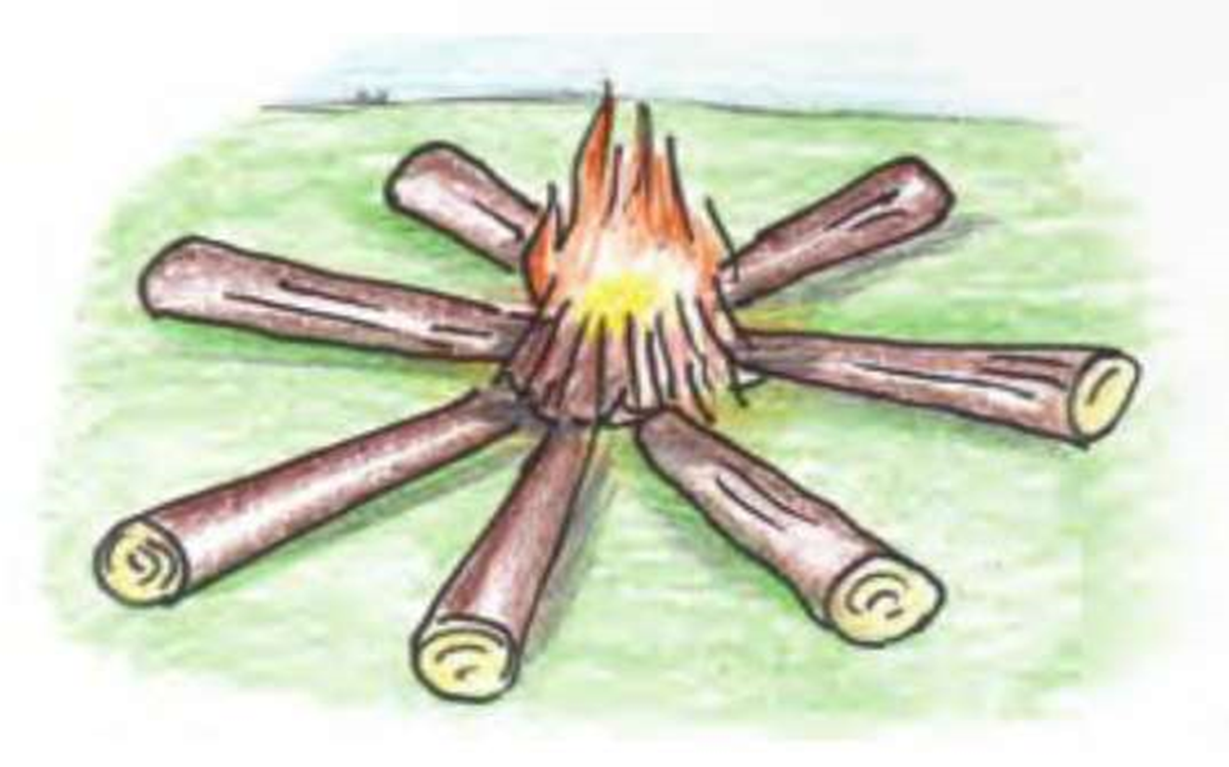
GORENJE

Slide 2
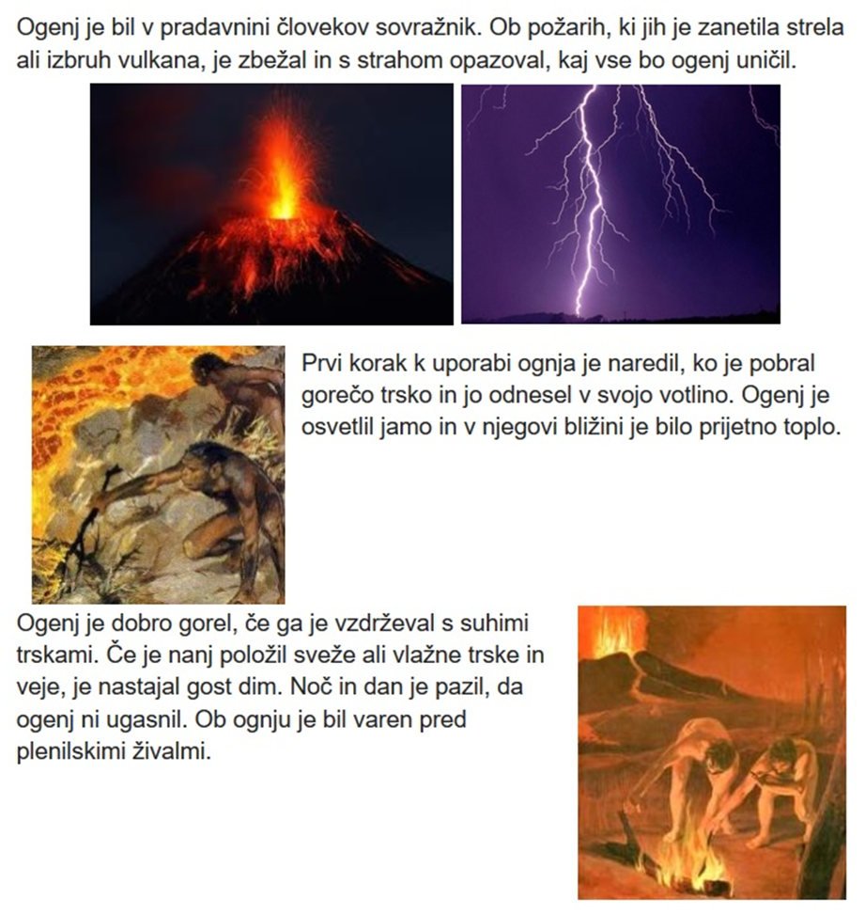
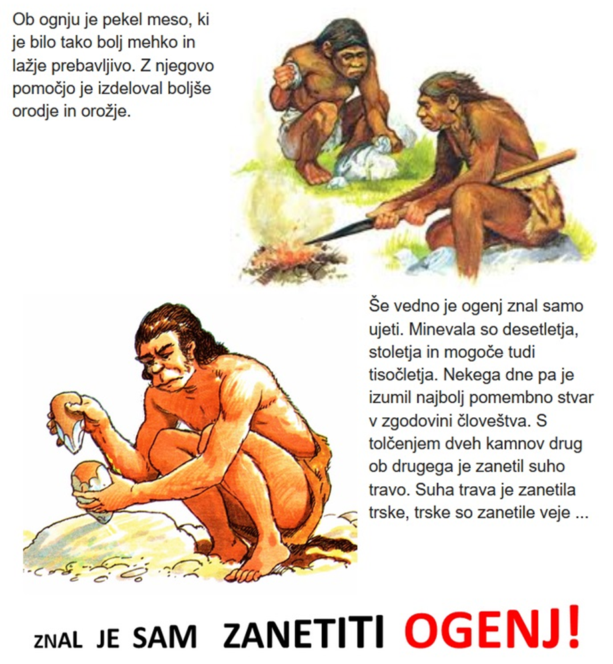
OGENJ IN ČLOVEK V PRADAVNINI

Slide 3
GORENJE
V današnjem času je ogenj zelo enostavno zakuriti.
Kaj potrebujemo?
1.) GORIVO= snov, ki ima lastnost, da lahko gori (npr. les, papir)
2.) KISIK (v zraku)
3.) DOVOLJ VISOKA TEMPERATURA (vžigalica)

Slide 4
KAJ NASTAJA PRI GORENJU?
Pri gorenju se v okolico sproščata energiji: toplota in svetloba.
Ogenj spremlja dim, v katerem je vodna para, ogljikov dioksid ter manjši ali večji trdni delci (saje). V dimu so lahko tudi druge snovi. Mnoge izmed njih so za zdravje škodljive ali nevarne (strupeni plini).
Če snov ne zgori povsem, je produkt ognja pepel.

Slide 5
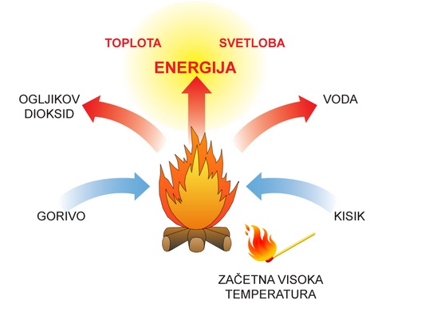

Slide 6
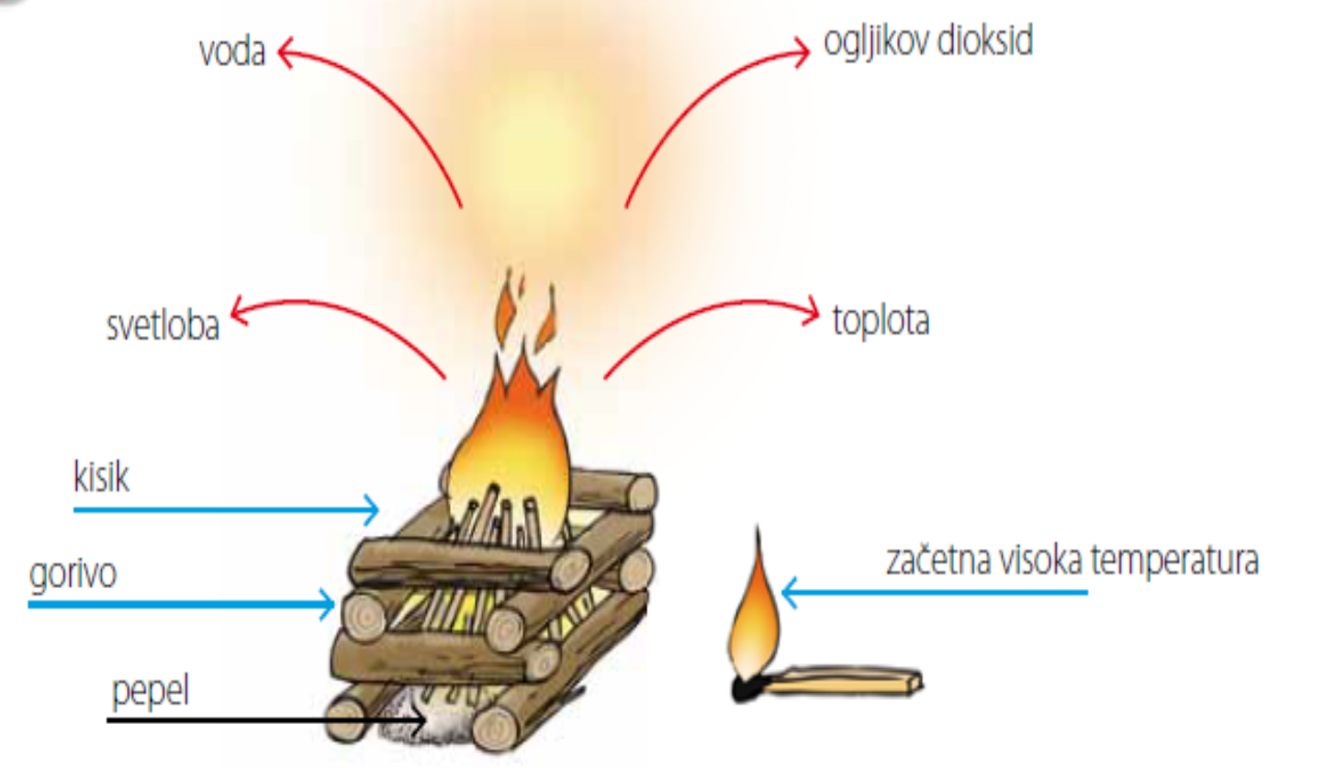

Slide 7
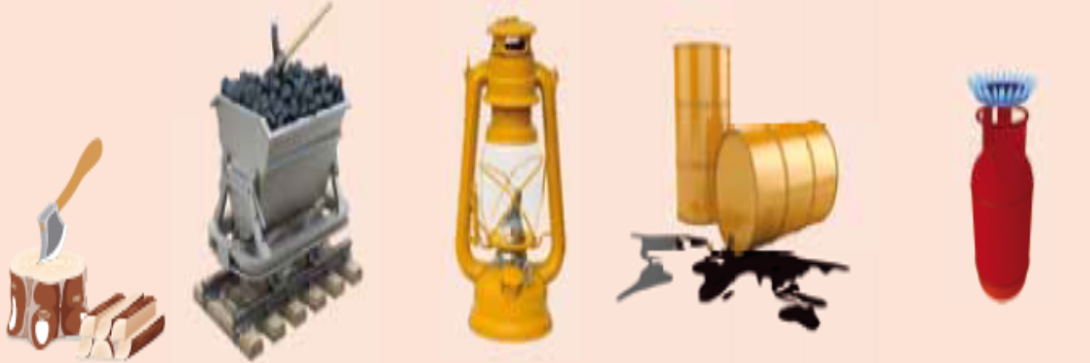
GORIVA ALI GORLJIVE SNOVI
Poznamo različna goriva: LES, BENCIN, KEROZIN, PREMOG, KURILNO OLJE, PARAFIN, ZEMELJSKI PLIN…
Razdelimo jih lahko na:
TEKOČA (za pogon motorjev prevoznih sredstev) bencin | TRDNA (za ogrevanje bivalnih prostorov) drva-les

Slide 8
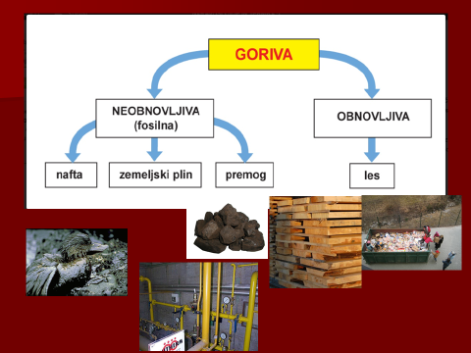
Razdelimo jih lahko tudi glede na nastanek:
Fosilna so nastala iz ostankov rastlin in živali v davni preteklosti. Ker ne nastajajo nova so neobnovljiva.
Ko drevo požagamo, lahko iz njegovih semen zraste drugo drevo, zato je les obnovljiv vir energije.

Slide 9
Še nekaj zanimivosti (prebere kdor želi)

Slide 10
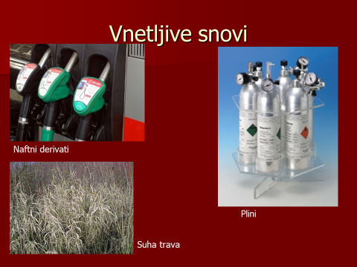

Slide 11
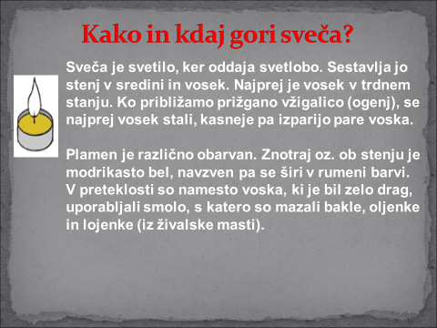

Slide 12
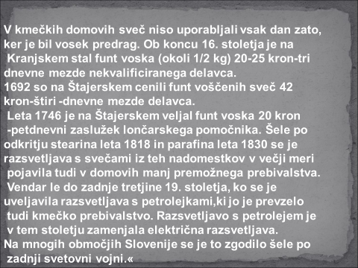

Slide 13
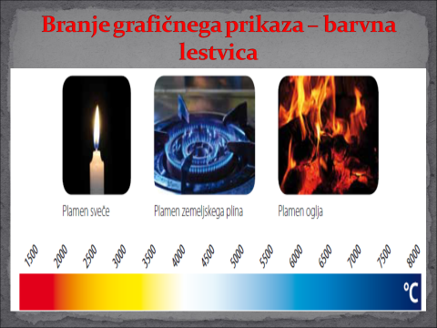

Slide 14
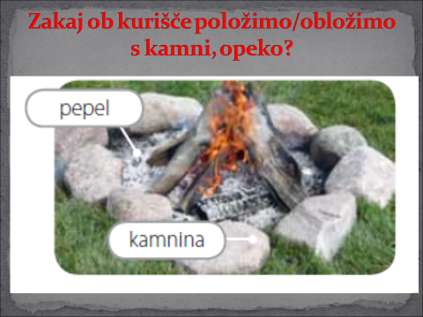

Slide 15
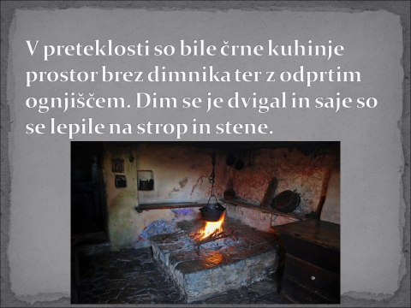

Slide 16
